Slide 1
Licht durchbricht die Dunkelheit!
Jesaja 9,1-6
Serie: Sterne des kommenden Retters (2/3)

Slide 2
„Ihr unverständigen Leute! Wie schwer fällt es euch, all das zu glauben, was die Propheten gesagt haben!“
Lukas-Evangelium 24,25

Slide 3
„Jesus ging mit ihnen die ganze Schrift durch und erklärte ihnen alles, was sich auf ihn bezog – zuerst bei Mose und dann bei sämtlichen Propheten.“
Lukas-Evangelium 24,27

Slide 4
Das Volk, das im Dunkeln lebt, sieht ein grosses Licht; für alle, die im Land der Finsternis wohnen, leuchtet ein Licht auf.
Jesaja 9,1

Slide 5
HERR, du vermehrst sie und schenkst ihnen grosse Freude. Sie freuen sich vor dir wie bei der Ernte und wie beim Verteilen der Kriegsbeute.
Jesaja 9,2

Slide 6
Wie damals, als du das Volk von den Midianitern befreit hast, zerbrichst du das Joch der Fremdherrschaft, das auf ihnen lastet, und den Stock, mit dem sie zur Zwangsarbeit angetrieben werden.
Jesaja 9,3

Slide 7
Die Soldatenstiefel, deren dröhnenden Marschtritt sie noch im Ohr haben, und die blutbefleckten Soldatenmäntel werden ins Feuer geworfen und verbrannt.
Jesaja 9,4

Slide 8
Denn ein Kind ist geboren, der künftige König ist uns geschenkt! Und das sind die Ehrennamen, die ihm gegeben werden: umsichtiger Herrscher, mächtiger Held, ewiger Vater, Friedensfürst.
Jesaja 9,5

Slide 9
Seine Macht wird weit reichen und dauerhafter Frieden wird einkehren. Er wird auf dem Thron Davids regieren und seine Herrschaft wird für immer Bestand haben, weil er sich an die Rechtsordnungen Gottes hält. Der HERR, der Herrscher der Welt, hat es so beschlossen und wird es tun.
Jesaja 9,6

Slide 10
I. Hoffnung und Freude am Horizont!

Slide 11
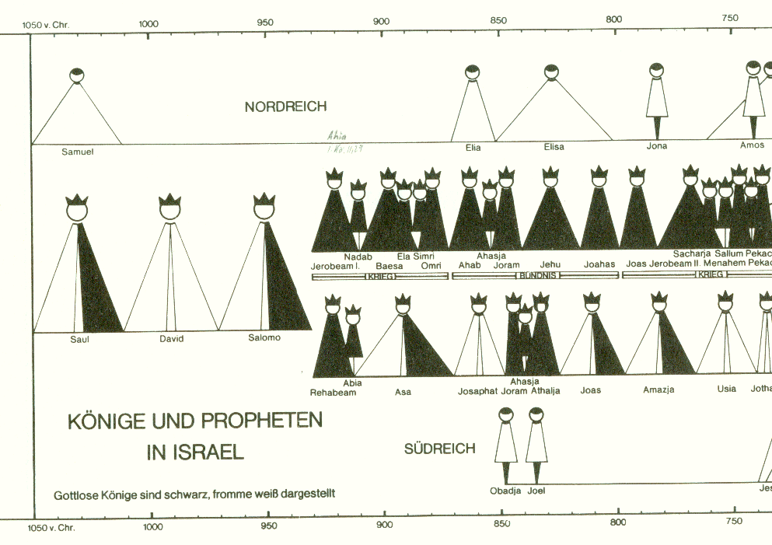

Slide 13
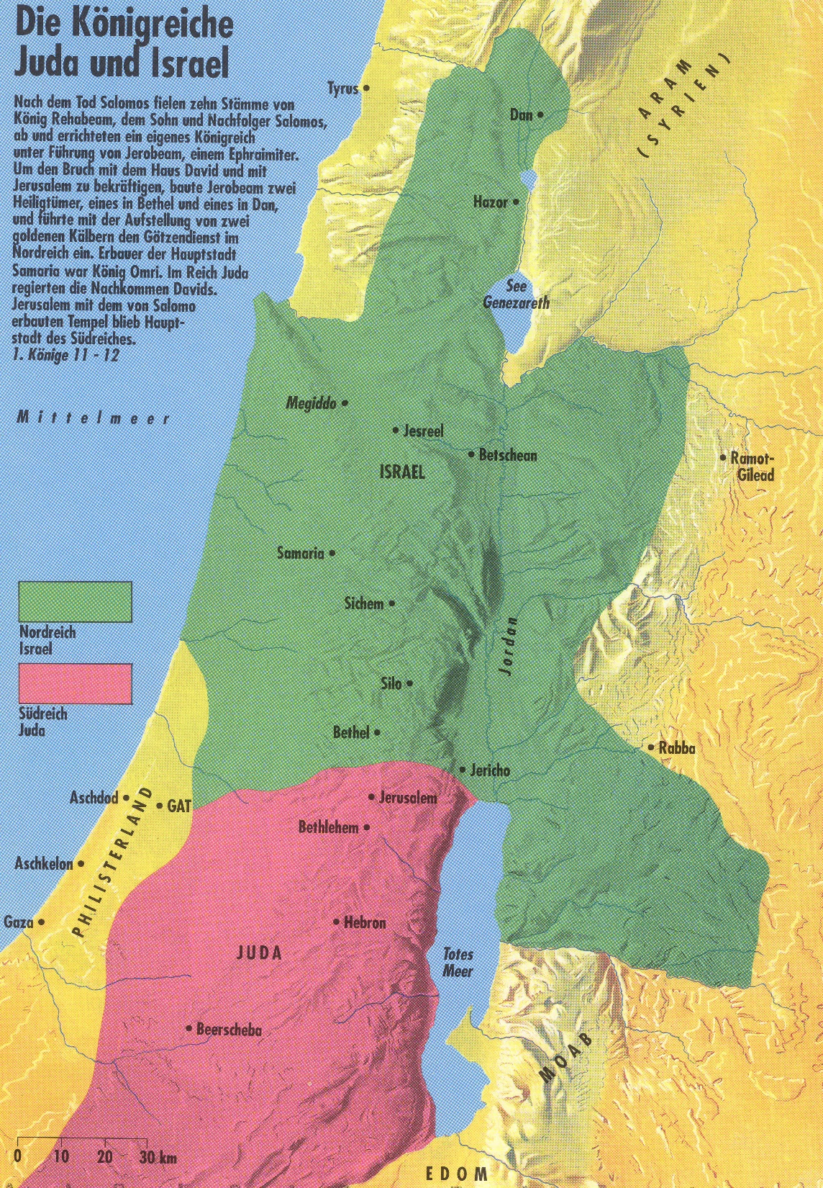

Slide 14
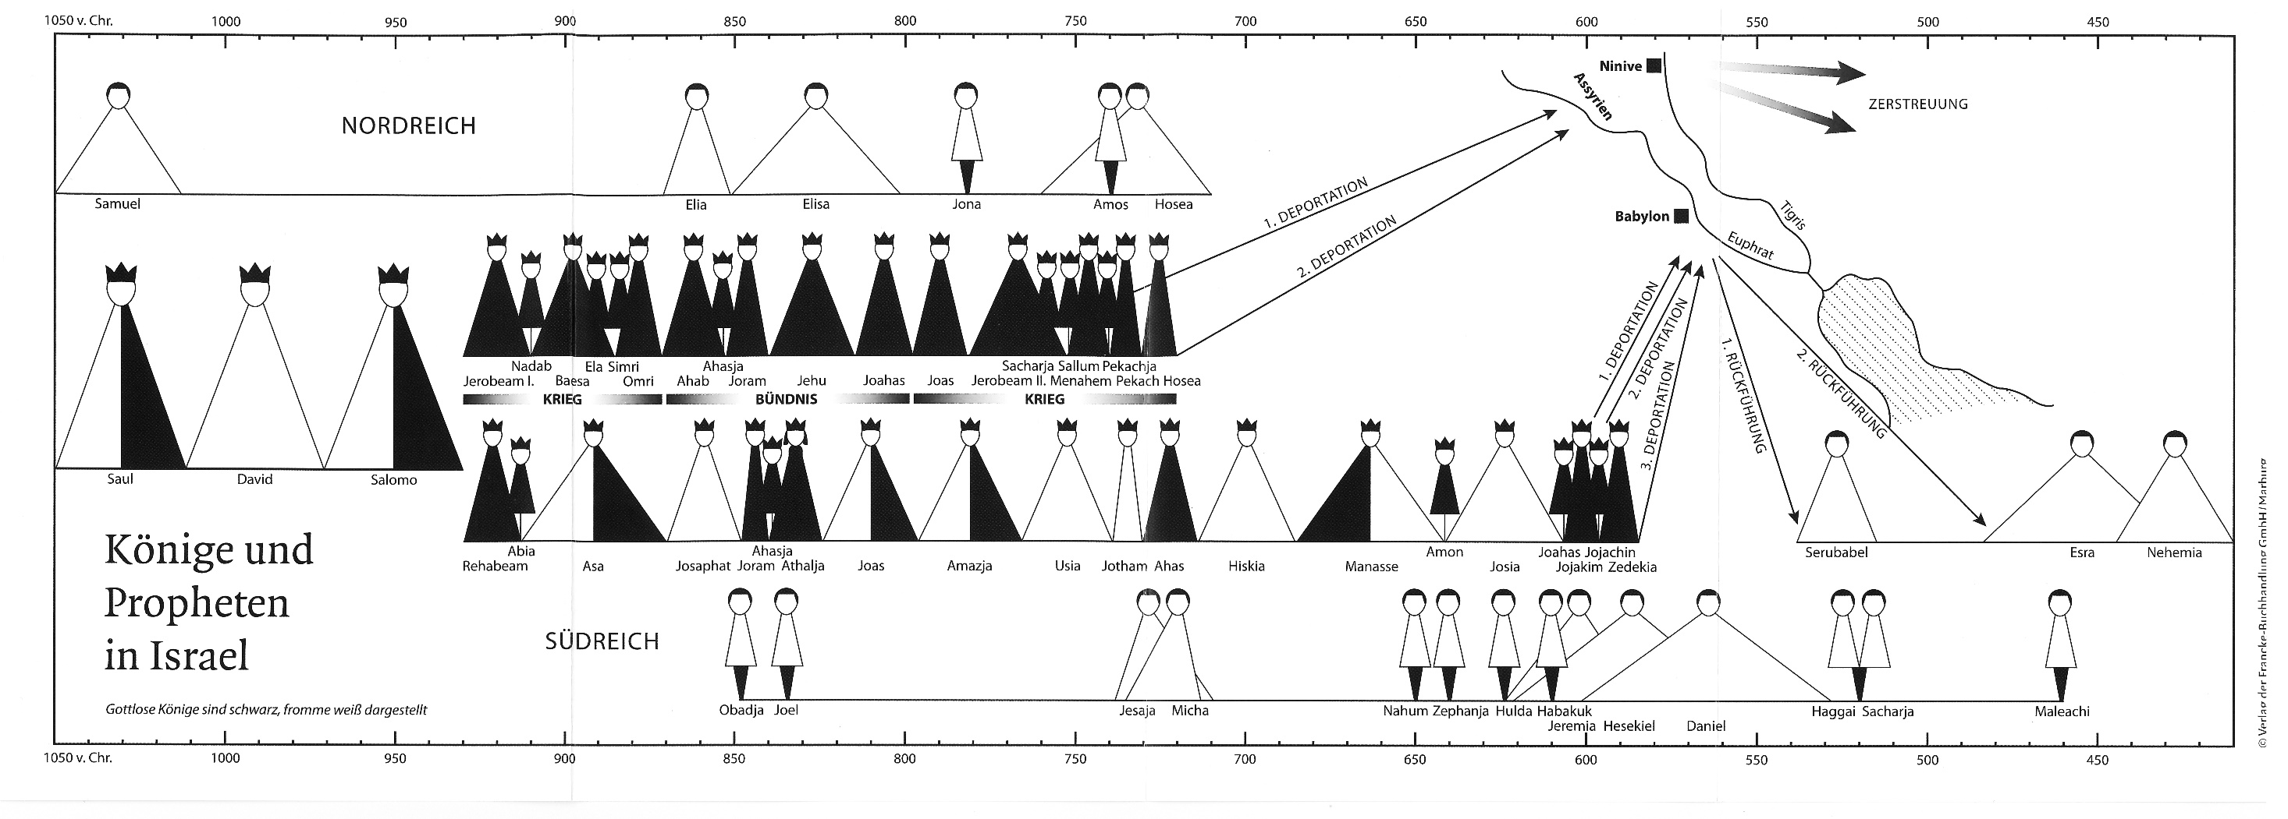

Slide 15
„Sie missachteten die Gebote des HERRN, ihres Gottes, machten sich zwei gegossene Stierbilder und stellten ein Bild der Göttin Aschera auf; sie verehrten das ganze Heer der Sterne am Himmel und beteten zu dem Gott Baal.“
2. Könige 17,16

Slide 16
„Sie verbrannten ihre eigenen Kinder als Opfer für die Götzen und trieben Wahrsagerei und Zauberei, kurzum: Sie taten alles, was dem HERRN missfällt und was ihn beleidigen musste.“
2. Könige 17,17

Slide 17
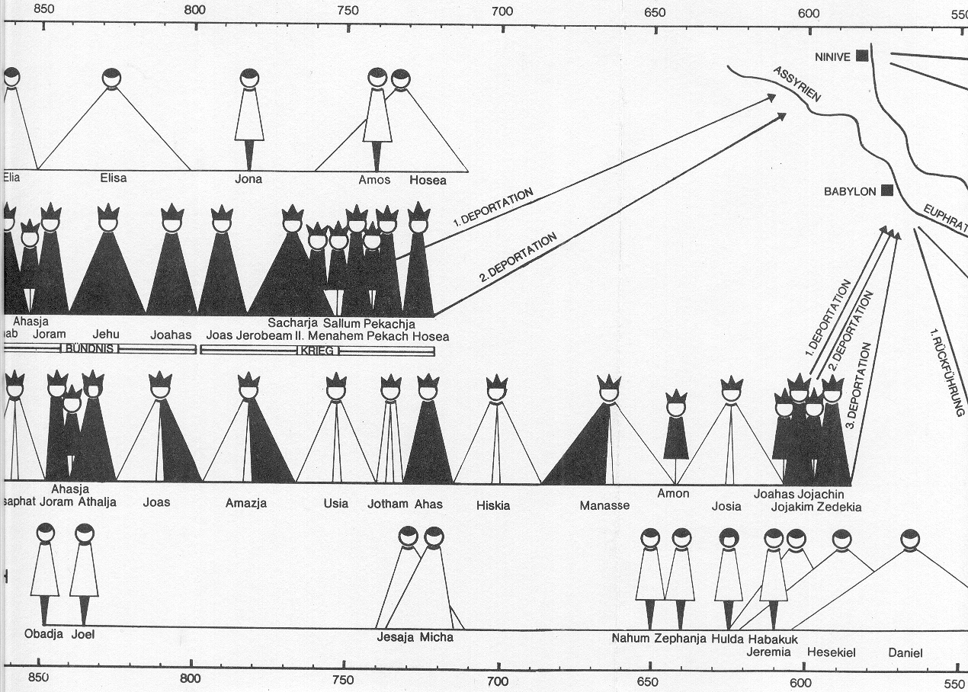

Slide 18
„Das Volk, das im Dunkeln lebt, sieht ein grosses Licht; für alle, die im Land der Finsternis wohnen, leuchtet ein Licht auf.“
Jesaja 9,1

Slide 19
„Unser Gott ist voll Erbarmen. Darum wird auch der helle Morgenglanz aus der Höhe zu uns kommen, um denen Licht zu bringen, die in der Finsternis und im Schatten des Todes leben, und um unsere Schritte auf den Weg des Friedens zu lenken.“
Lukas-Evangelium 1,78-89

Slide 20
„HERR, du vermehrst sie und schenkst ihnen grosse Freude. Sie freuen sich vor dir wie bei der Ernte und wie beim Verteilen der Kriegsbeute.“
Jesaja 9,2

Slide 21
II. Der Sieg ist ein Geschenk!

Slide 22
„Wie damals, als du das Volk von den Midianitern befreit hast, zerbrichst du das Joch der Fremdherrschaft, das auf ihnen lastet, und den Stock, mit dem sie zur Zwangsarbeit angetrieben werden.“
Jesaja 9,3

Slide 23
„Die Midianiter, die Amalekiter und die Beduinen aus dem Osten, die dort lagerten, bedeckten die ganze Ebene wie Heuschrecken und ihre Kamele waren unzählbar wie die Sandkörner am Meeresstrand.“
Richter 7,12

Slide 24
„Sonst werden die Leute von Israel am Ende prahlen und sagen: ‘Der eigenen Hand verdanken wir unsere Rettung!’“
Richter 7,2

Slide 25
„Die Soldatenstiefel, deren dröhnenden Marschtritt sie noch im Ohr haben, und die blutbefleckten Soldatenmäntel werden ins Feuer geworfen und verbrannt.“
Jesaja 9,4

Slide 26
„Nicht durch menschliche Macht und Gewalt wird es dir gelingen, sondern durch meinen Geist! Das sage ich, der HERR, der Herrscher der Welt.“
Sacharja 4,6

Slide 27
III. Der mächtigste König ist geboren!

Slide 28
„Denn ein Kind ist geboren, der künftige König ist uns geschenkt!“
Jesaja 9,5

Slide 29
„Ihr werdet ein neugeborenes Kind finden, das liegt in Windeln gewickelt in einer Futterkrippe.“
Lukas-Evangelium 2,12

Slide 30
„Unser Gott ist voll Liebe und Erbarmen; er schickt uns den Retter, das Licht, das von oben kommt.“
Lukas-Evangelium 1,78

Slide 31
„Umsichtiger Herrscher, mächtiger Held, ewiger Vater, Friedensfürst.“
Jesaja 9,5

Slide 32
„Seine Macht wird weit reichen und dauerhafter Frieden wird einkehren.“
Jesaja 9,6

Slide 33
„Er wird auf dem Thron Davids regieren und seine Herrschaft wird für immer Bestand haben, weil er sich an die Rechtsordnungen Gottes hält.“
Jesaja 9,6

Slide 34
„Ich bin der Nachkomme Davids, der Spross aus seinem Wurzelstock. Ich bin der helle Morgenstern.“
Offenbarung 22,16

Slide 35
„Der HERR, der Herrscher der Welt, hat es so beschlossen und wird es tun.“
Jesaja 9,6

Slide 36
Schlussgedanke

Slide 37
„Er, der das Wort ist, wurde ein Mensch von Fleisch und Blut und lebte unter uns. Wir sahen seine Herrlichkeit, eine Herrlichkeit voller Gnade und Wahrheit, wie nur er als der einzige Sohn sie besitzt, er, der vom Vater kommt.“
Johannes-Evangelium 1,14

Slide 38
„Denn ein Kind ist geboren, der künftige König ist uns geschenkt!“
Jesaja 9,5

Slide 39
„Ich bin als das Licht in die Welt gekommen, damit jeder, der an mich glaubt, das Licht hat und nicht in der Finsternis bleibt.“
Johannes-Evangelium 12,46

Slide 40
„Ich bin das Licht der Welt, wer mir nachfolgt, wird nicht mehr in der Finsternis umherirren, sondern wird das Licht des Lebens haben.“
Johannes-Evangelium 8,12

